Slide 1
工程随机数学
蔡红涛 教授/博导
Tel：68778027/13995548798
Email：htcai@whu.edu.cn
电子信息学院

Slide 2
课程介绍
教材：
《工程随机数学基础》 武汉大学出版社
参考书：
《概率论与数理统计》（第四版）浙江大学 盛骤等 编 高等教育出版社
总成绩：平时成绩30%（作业，课堂提问,……）
期末考试70%（卷面100分,笔试、闭卷）

Slide 3

工程随机数学是什么？
随机现象：不确定性与统计规律性
概率论与数理统计—研究和揭示随机现象
数量规律的一门科学

Slide 4
生活和科研中的工程随机数学
1.数据的分析和处理
2.数据压缩，图像视频编码和通信
3.计算机视觉，模式识别
4.数字信号处理，雷达，GPS

Slide 5
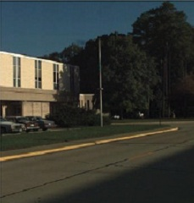
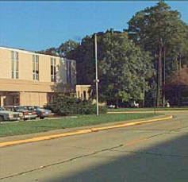
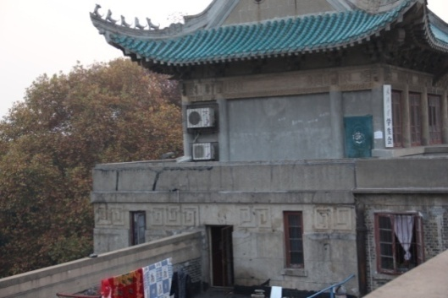
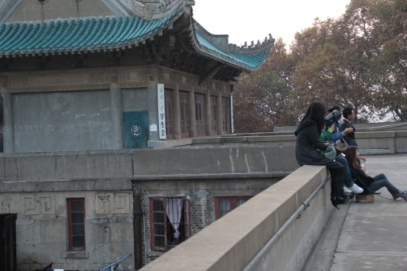
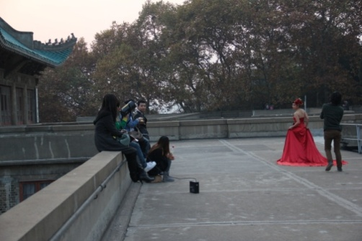
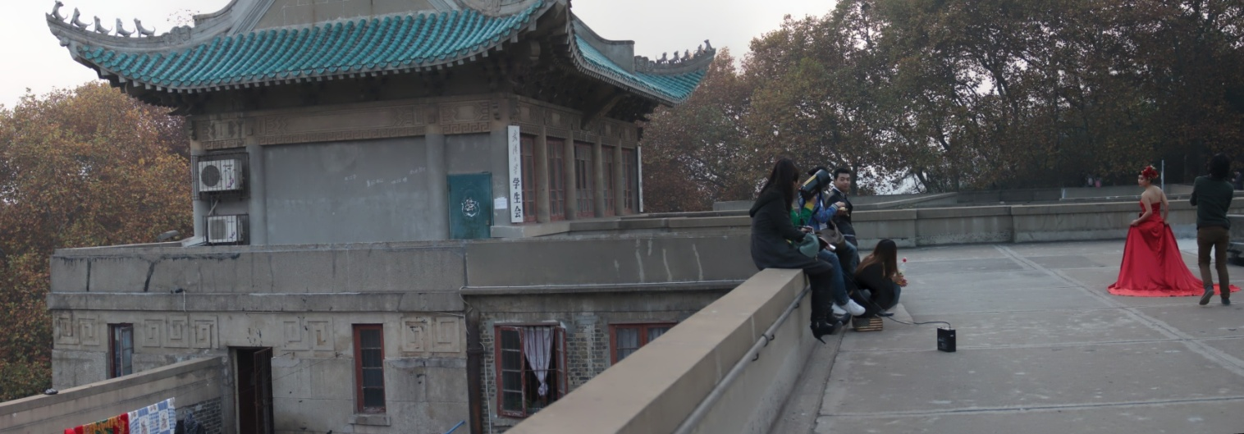

Slide 6
课程安排
1 随机事件与概率
2 条件概率与独立性
3 离散型随机变量
4 连续型随机变量
5 二维随机变量及条件分布
6 二维随机变量及函数分布
7 数学期望和方差
8 协方差及相关系数
9 大数定律及中心极限定理
10 样本及抽样分布
11 参数点估计
12 参数区间估计
13 假设检验
14 随机过程及统计描述
15 平稳随机过程
16 功率谱密度
概率论 + 数理统计 + 随机过程

Slide 7

第1章 随机事件及其概率
关键词：
样本空间
随机事件
频率和概率
条件概率
事件的独立性

Slide 8


§1 随机试验
确定性现象
自然界与社会生活中的两类现象
不确定性现象
确定性现象：结果确定
不确定性现象：结果不确定
例：
    向上抛出的物体会往下掉落
——确定
    明天天气状况
——不确定
    我买彩票中奖
——不确定

Slide 9
对随机现象的观察、记录、试验统称为随机试验。
随机试验的特点
1.可在相同条件下重复进行；
2.试验可能结果不止一个,但能确定所有的可能结果;
3.一次试验之前无法确定具体是哪种结果出现。
随机试验可记为 E
例：
  抛一枚硬币，观察试验结果；
  对某路公交车某停靠站登记下车人数；
  对某批电子产品测试其输入电压；
  对听课人数进行一次登记；

Slide 10
（一）随机事件的相关概念
样本空间
1.样本空间: 实验的所有可能结果所组成的集合称为样本空间，记为 S={e}；
2.样本点: 试验的每一个结果或样本空间的元素称为一个样本点,记为 e.
3.由一个样本点组成的单点集称为一个基本事件,也记为 e.

Slide 11
样本空间的例子
E₄: 掷一颗骰子，考虑可能出现的点数；
S₄:{1,2,3,4,5,6}
E₅: 记录电话交换台一分钟内接到的呼唤次数；
S₅:{0,1,2,3,4,…}
E₆: 在一批灯泡中任取一只，测试其寿命;
S₆:{t|t≥0}
E₇: 记录某地一昼夜的最高温度与最低温度 。
S₇:{(x,y)|T₀≤x≤y≤T₁}

Slide 12
随机事件
1.定义
试验中可能出现的情况叫“随机事件”,简称“事件”.记作A、B、C等
任何事件均可表示为样本空间的某个子集.
称事件A发生当且仅当试验的结果是子集A中的元素
2.两个特殊事件
必然事件 S
不可能事件 Φ.

Slide 13
EX1，将下列事件均表示为样本空间的子集.
(1) 试验 E₂ 中(将一枚硬币连抛三次，考虑正反面出现的情况),随机事件:
A＝“至少出现一个正面”
B=“三次出现同一面”
C=“恰好出现一次正面”
(2) 试验 E₆ 中(在一批灯泡中任取一只，测试其寿命),
D＝“灯泡寿命超过1000小时”

Slide 14
答
(1)由 S₂= {HHH, HHT, HTH, THH, HTT, THT,
TTH,TTT}；
故: A＝{HHH, HHT, HTH, THH, HTT, THT,
TTH}；(A＝“至少出现一个正面” )
B={HHH,TTT}(B=“三次出现同一面” )
C={HTT, THT, TTH}(C=“恰好出现一次正面”)
(2) D＝{x: 1000<x<T(小时）}。
D＝“灯泡寿命超过1000小时”

Slide 15
可见，可以用文字表示事件，也可以将事件表示为样本空间的子集，后者反映了事件的实质，且更便于今后计算概率。
还应注意，同一样本空间中，不同的事件之间有一定的关系，如试验E2 ，当试验的结果是HHH时，可以说事件A (至少出现一个正面)和B(三 次出现同一面)同时发生了；但事件B和C(恰好出现一次正面)在任何情况下均不可能同时发生。
易见，事件之间的关系是由他们所包含的样本点所决定的，这种关系可以用集合之间的关系来描述。

Slide 16
（二）事件的关系与运算
1.包含关系: A发生必导致B发生, 记为A⊂B
2.和事件: 事件A与B至少有一个发生, 记作A∪B
3.积事件: A与B同时发生, 记作 A∩B＝AB
4.差事件: 事件A发生而B不发生, 记作 A－B
5.互斥事件: AB＝ Φ
6.互逆事件: A∪B＝ S, 且 AB＝ Φ

Slide 17
1.包含: A发生必导致B发生, 记为A⊂B
A＝B ⇔ A⊂B且B⊂A.
S
B
A

Slide 18

2.和: A与B至少有一个发生，记作A∪B
n个事件A₁, A₂,…, A_{n}至少有一个发生，记作
Ω
S
S
A
B
A∩B
B
A
3.积: A与B同时发生，记作 A∩B＝AB
n个事件A₁, A₂,…, A_{n}同时发生，记作 A₁A₂…A_{n}

Slide 19
4.差: A发生而B不发生, 记作 A - B
S
S
B
A
A
B
思考：何时A-B = Φ? 何时A-B =A？

Slide 20

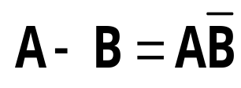
5. 互斥: A与B不能同时发生，AB＝ Φ
互斥又称 互不相容
Ã
S
S
A
A
B
B
6. 对立: A,B中有且只有一个发生，对立又称互逆事件A∪B＝ S, 且AB＝ Φ
记作： 称为A的对立事件，易见：

Slide 21
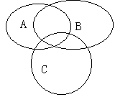
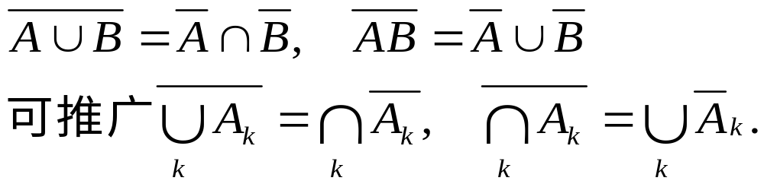
事件的运算
1、交换律：A∪B＝B∪A，AB＝BA
2、结合律：(A∪B)∪C＝A∪(B∪C)，
(AB)C＝A(BC)
3、分配律：(A∪B)C＝(AC)∪(BC)，
(AB)∪C＝(A∪C)(B∪C)
4、对偶(De Morgan)律：

Slide 22
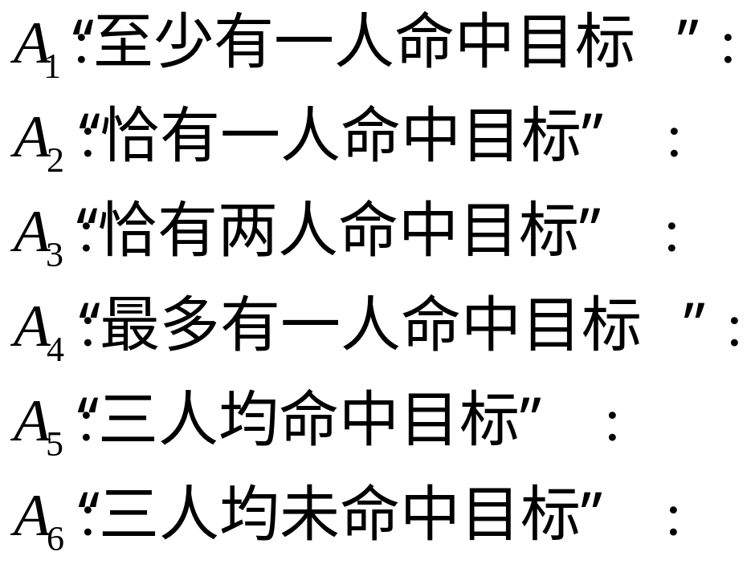

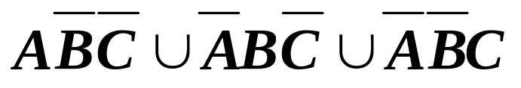

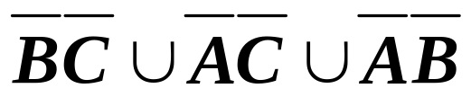

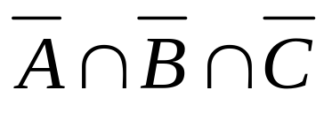
EX2：甲、乙、丙三人各向目标射击一发子弹，以A、B、C分别表示甲、乙、丙命中目标，试用A、B、C的运算关系表示下列事件：

Slide 23
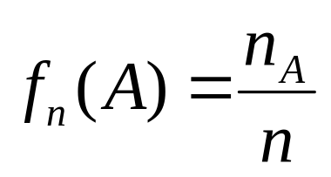
§2 事件的概率
?
某人向目标射击，以A表示事件“命中目标”，P（A）=？
定义: 事件A在n次重复试验中出现n_{A}次，则比值n_{A}/n称为事件A在n次重复试验中出现的频率，记为f_{n}(A).

Slide 24
（一）频率和概率
历史上曾有人做过试验,试图证明抛掷匀质硬币时，出现正反面的机会均等。
实验者 n n_{H} f_{n}(H)
De Morgan 2048 1061 0.5181
Buffon 4040 2048 0.5069
K. Pearson 12000 6019 0.5016
K. Pearson 24000 12012 0.5005

Slide 25
•频率的性质
(1) 0≤ f_{n}(A) ≤1；
(2) f_{n}(S)＝1； f_{n}(φ )=0
(3) 可加性：若AB＝Φ ，则
f_{n}(A∪B)＝ f_{n}(A) ＋f_{n}(B).
实践证明：当试验次数n增大时， f_{n}(A) 逐渐趋向一个稳定值。
可将此稳定值记作P(A)，作为事件A的概率

Slide 26
概率的定义
1. 定义 若对随机试验E所对应的样本空间S中的每一事件A，均赋予一实数P(A)，集合函数
P(A)满足条件：
(1) 非负性：P(A)≥0；
(2) 规范性：P(S)＝1；
(3) 可列可加性：设A₁，A₂，…, 是一列两两互不相容的事件，即A_{i}A_{j}＝Φ，(i≠j), i , j＝1, 2, …, 有
P( A₁ ∪ A₂ ∪ … )＝ P(A₁) ＋P(A₂)+….
则称P(A)为事件A的概率。
Notes:
注意到不论是对概率的直观理解，还是频率定义方式，作为事件的概率，都应具有前述三条基本性质，在数学上，我们就可以从这些性质出发，给出概率的公理化定义

Slide 27
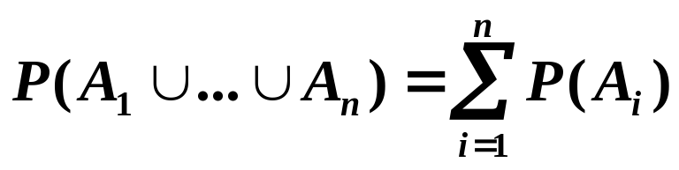
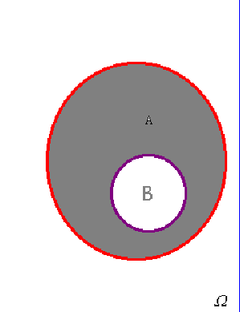
概率的性质
(1) P(φ)=0
(2) 有限可加性：设A₁，A₂，…A_{n} , 是n个两两互不相容的事件，即A_{i}A_{j}＝Φ ，(i≠j), i , j＝1, 2, …, n , 则有
(3) 单调不减性：若事件A ⊃ B，则
P(A)≥P(B)

Slide 28
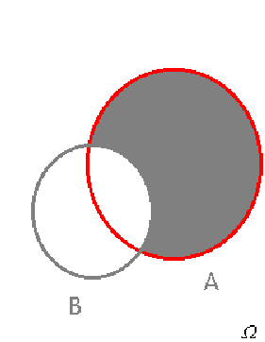
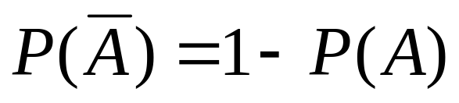
(4) 对于任一事件A, P(A) ≤ 1
(5)事件差 A、B是两个事件，则
P(A - B)=P(A) - P(AB)
(6) 加法公式：对任意两事件A、B，有
P(A∪B)＝P(A)＋P(B)－P(AB)
该公式可推广到任意n个事件A₁，A₂，…，A_{n}的情形
(7) 互补性

Slide 29
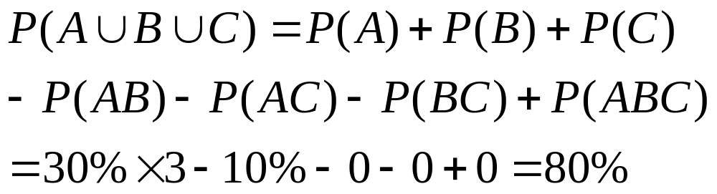
Ex3 某市有甲,乙,丙三种报纸,订每种报纸的人数分别占全体市民人数的30%,其中有10%的人同时定甲,乙两种报纸，没有人同时订甲丙或乙丙报纸。从该市任选一人，
求他至少订有一种报纸的概率.
解:设A,B,C分别表示选到的人订了甲,乙,丙报

Slide 30
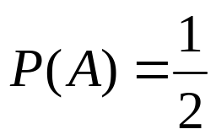
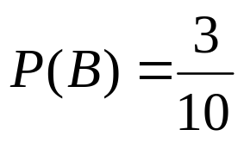
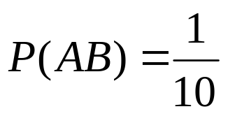
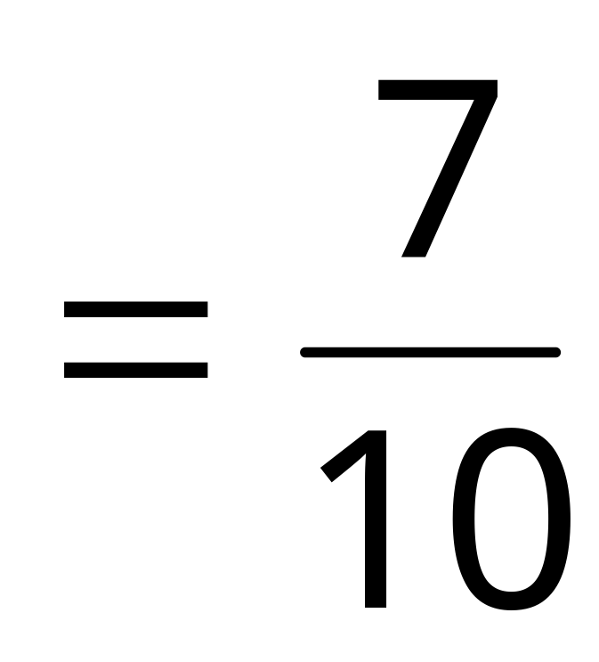
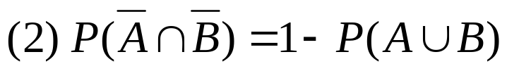
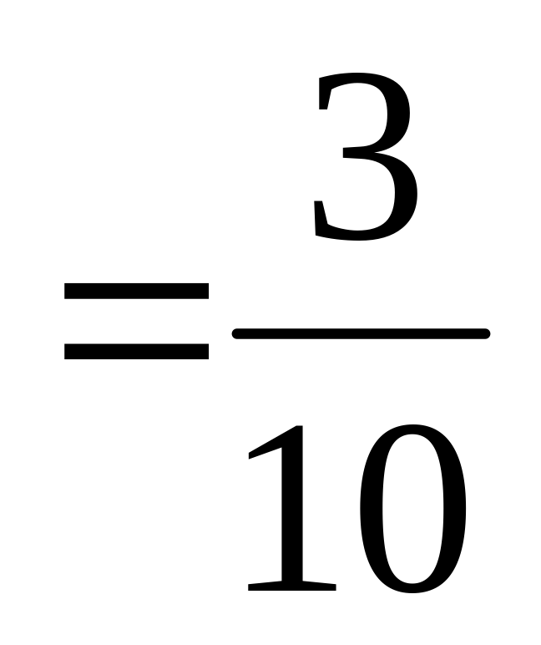
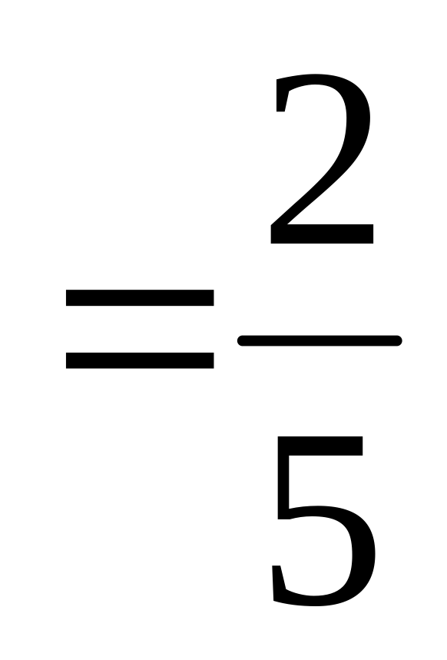

ex4 在1∼10这10个自然数中任取一数，求
（1）取到的数能被2或3整除的概率，
（2）取到的数既不能被2也不能被3整除的概率，
（3）取到的数能被2整除而不能被3整除的概率。
解:设A—取到的数能被2整除;B--取到的数能被3整除
故

Slide 31
（二）古典概型
从直观上来看，事件A的概率是指事件A发生的可能性
若某实验E满足
1.有限性：样本空间S＝{e₁,e₂,…,e_{n}};
2.等可能性：（公认）
P(e₁)=P(e₂)=…=P(e_{n}).
则称E为古典概型也叫等可能概型。

Slide 32
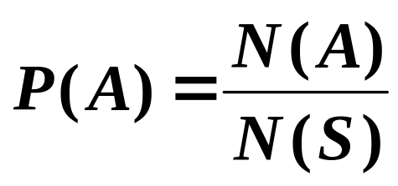

古典概型中的概率
设事件A中所含样本点个数为N(A) ，以N(S)记样本空间S中样本点总数，则有
P(A)具有如下性质
(1) 0≤ P(A) ≤1；
(2) P(S)＝1； P(φ )=0
(3) AB＝φ，则 P( A∪ B )＝ P(A) ＋P(B)

Slide 33
古典概型的几类基本问题
乘法公式：设完成一件事需分两步，第一步有n₁种方法,第二步有n₂种方法，则完成这件事共有n₁n₂种方法
加法公式：设完成一件事可有两种途径，第一种途径有n₁种方法，第二种途径有n₂种方法，则完成这件事共有n₁+n₂种方法。

Slide 34
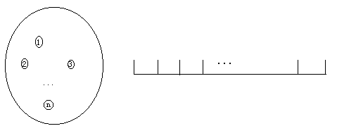
有重复排列：从含有n个元素的集合中随机
抽取k 次，每次取一个，记录其结果
后放回，将记录结果排成一列，
n
n
n
n
共有n^{k}种排列方式.

Slide 35
无重复排列：从含有n个元素的集合中随机抽取k 次，
每次取一个，取后不放回，将所取元素排成一列，
n
n-1
n-2
n-k+1
共有A_{n}^{k}=n(n-1)…(n-k+1)种排列方式.

Slide 36
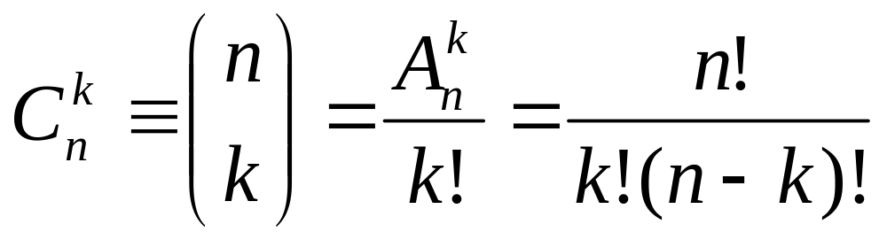
组合：从含有n个元素的集合中随机抽取k 个，
共有
种取法.

Slide 37
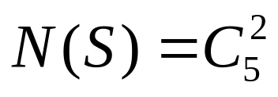
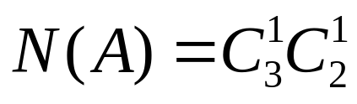

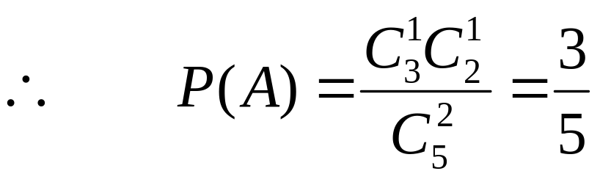
1、抽球问题
例2 设盒子中有3个白球，2个红球，现从盒中任抽2个球，求取到一红一白的概率。
解:设A-----取到一红一白
答:取到一红一白的概率为3/5

Slide 38
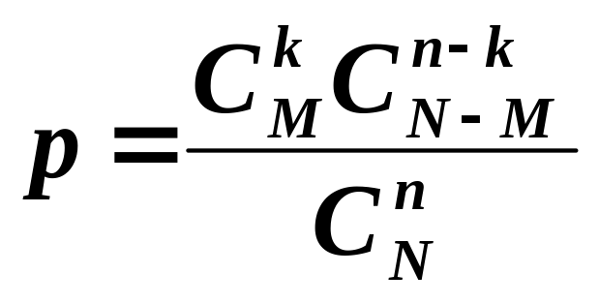
一般地，设盒中有N个球，其中有M个白球，现从中任抽n个球，则这n个球中恰有k个白球的概率是
在实际中，产品的检验、疾病的抽查、农作物的选种等问题均可化为随机抽球问题。我们选择抽球模型的目的在于是问题的数学意义更加突出，而不必过多的交代实际背景。

Slide 39
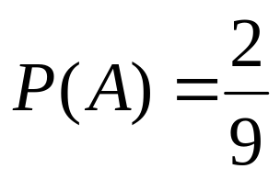
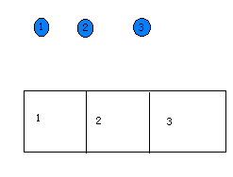
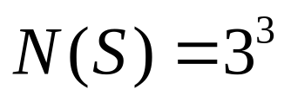
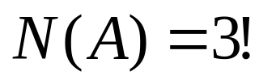
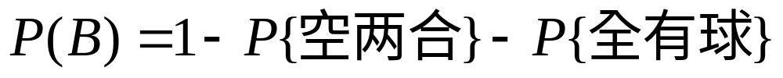
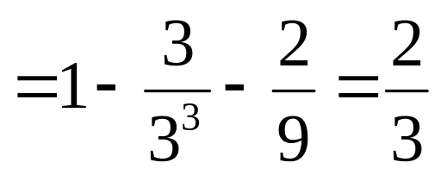
2、分球入盒问题
例3 将3个球随机的放入3个盒子中去，问：
（1）每盒恰有一球的概率是多少？
（2）空一盒的概率是多少？
解:设A:每盒恰有一球,B:空一盒

Slide 40
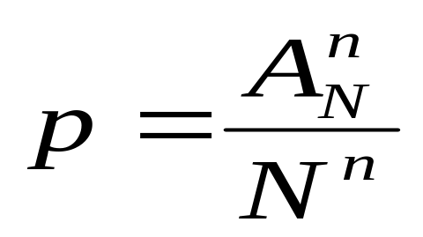
一般地，把n个球随机地分配到N个盒子中去(n≤N)，则每盒至多有一球的概率是：
?
某班级有n 个人(n≤365)，
问至少有两个人的生日在同一天
的概率有多大？

Slide 41
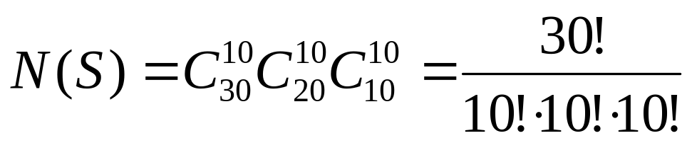
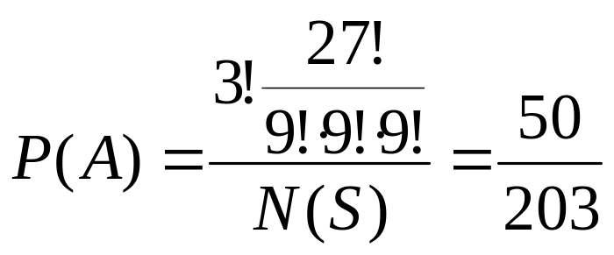
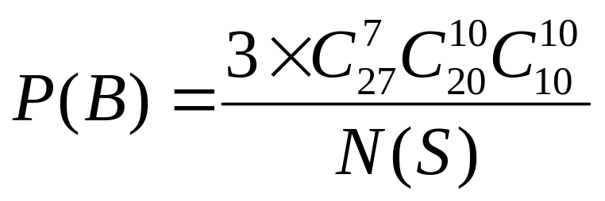
3.分组问题
例4 30名学生中有3名运动员，将这30名学生平均分成3组，求：
（1）每组有一名运动员的概率；
（2）3名运动员集中在一个组的概率。
解:设A:每组有一名运动员;B: 3名运动员集中在一组

Slide 42
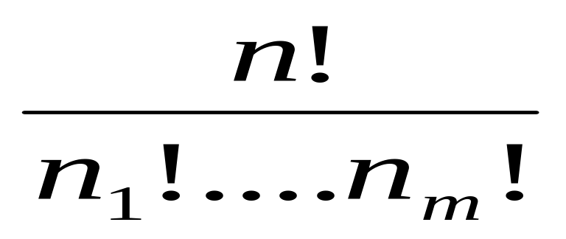
一般地，把n个球随机地分成m组(n>m),要求第 i 组恰有n_{i}个球(i=1,…m)，
共有分法：

Slide 43
4 随机取数问题
例5 从1到200这200个自然数中任取一个,
(1)求取到的数能被6整除的概率
(2)求取到的数能被8整除的概率
(3)求取到的数既能被6整除也能被8整除的概率
解:N(S)=200,
N(1)=[200/6]=33,
N(2)=[200/8]=25
N(3)=[200/24]=8
(1),(2),(3)的概率分别为: 33/200,1/8,1/25

Slide 44


例6 （女士品茶）一位常饮奶茶的女士称：她能从一杯冲好的奶茶中辨别出该奶茶是先放牛奶还是先放茶冲制而成。做了10次测试，结果是她都正确地辨别出来了。问该女士的说法是否可信？

Slide 45
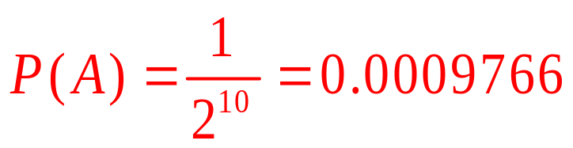
解
假设该女士的说法不可信，即纯粹是靠运气猜对的。
在此假设下，每次试验的两个可能结果为：
奶＋茶 或 茶＋奶
且它们是等可能的，因此是一个古典概型问题
10次试验一共有 2¹⁰ 个等可能的结果
若记
则 A 只包含了 2¹⁰ 个样本点中一个样本点，故

Slide 46
人们在长期的实践中总结得到“概率很小的事件在一次试验中实际上几乎是不发生的”(称之为实际推断原理)。
现在概率很小的事件在一次试验中竟然发生了，因此有理由怀疑假设的正确性。

Slide 47

§3 条件概率
袋中有十只球，其中九只白球，一只红球，十人依次从袋中各取一球(不放回)，问
第一个人取得红球的概率是多少？
第二 个人取得红球的概率是多少？

Slide 48

（一）条件概率的概念
若已知第一个人取到的是白球，
则第二个人取到红球的概率是多少？
若已知第一个人取到的是红球，
则第二个人取到红球的概率又是多少？
已知事件A发生的条件下，事件B发生的概率称为A条件下B的条件概率，记作P(B|A)

Slide 49
例1 设袋中有3个白球，2个红球，现从袋中任意抽取两次，每次取一个，取后不放回，
（1）已知第一次取到红球，求第二次也取到红球的
概率;
（2）求第二次取到红球的概率
（3）求两次均取到红球的概率

Slide 50
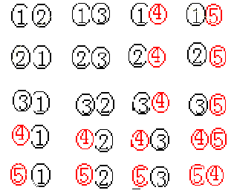
A——第一次取到红球,
B——第二次取到红球
S=
A
B

Slide 51
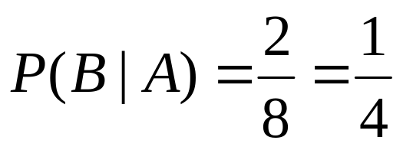
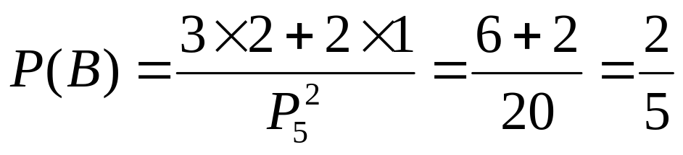
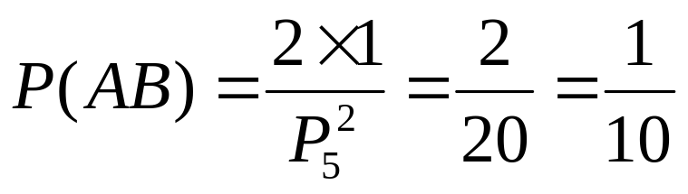
例1 设袋中有3个白球，2个红球，现从袋中任意抽取两次，每次取一个，取后不放回，
1）第一次取到红球，第二次也取到红球的概率;
2）第二次取到红球的概率
3）两次均取到红球的概率

Slide 52
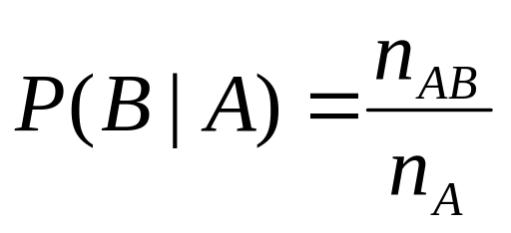


显然，若事件A、B是古典概型的样本空间S中的两个事件，其中A含有n_{A}个样本点,AB含有n_{AB}个样本点，则
一般地，设A、B是S中的两个事件，则
称为事件A发生的条件下事件B发生的条件概率

Slide 53
?
“条件概率”是“概率”吗？
概率定义
若对随机试验E所对应的样本空间S中的每一事件A，均赋予一实数P(A)，集合函数P(A)满足条件：
P(A)≥0； (2) P(S)＝1;
(3) 可列可加性：设A₁，A₂，…, 是一列两两互不相容的事件，即A_{i}A_{j}＝φ，(i≠j), i , j＝1, 2, …, 有
P( A₁ ∪ A₂ ∪ … )＝ P(A₁) ＋P(A₂)+….
则称P(A)为事件A的概率。

Slide 54



例2 一盒中混有100只新 ,旧乒乓球，各有红、白两色，分类如下表。从盒中随机取出一球，若取得的是一只红球，试求该红球是新球的概率。
设A--从盒中随机取到一只红球.
B--从盒中随机取到一只新球.
 | 红 | 白
新 | 40 | 30
旧 | 20 | 10
A
B

Slide 55
（二）乘法公式
设A、B为两个事件，P(A)>0,则
P(AB)＝P(A)P(B|A).
就称为事件A、B的概率乘法公式。
还可推广到三个事件的情形：
P(ABC)＝P(A)P(B|A)P(C|AB).
一般地，有下列公式：
P(A₁A₂…A_{n})＝P(A₁)P(A₂|A₁)...P(A_{n}|A₁…A_{n－1}).

Slide 56




例3：某行业进行专业劳动技能考核，一个月安排一次，每人最多参加3次；某人第一次参加能通过的概率为60%；如果第一次未通过就去参加第二次，这时能通过的概率为80%；如果第二次再未通过，则去参加第三次，此时能通过的概率为90%。求这人能通过考核的概率。
解：
设 A_{i}={ 这人第i次通过考核 }，i=1,2,3
A={ 这人通过考核 }，
亦可：

Slide 57


例4.市场上有甲、乙、丙三家工厂生产的同一品牌产品，已知三家工厂的市场占有率分别为1/4、1/4、1/2，且三家工厂的次品率分别为 2％、1％、3％，试求市场上该品牌产品的次品率。
B

Slide 58



例4.市场上有甲、乙、丙三家工厂生产的同一品牌产品，已知三家工厂的市场占有率分别为1/4、1/4、1/2，且三家工厂的次品率分别为 2％、1％、3％，试求市场上该品牌产品的次品率。
B

Slide 59


三、全概率公式与Bayes公式
定义：设S为试验E的样本空间，B₁,B₂,…,B_{n} 为E的一组事件。若：
  则称B₁,B₂,…,B_{n}为S的一个划分,或称为一组完备事件组。
B₁
S
即：B₁,B₂,…,B_{n}至少有一发生是
必然的，两两同时发生又是不可能的。
B₂
B_{n}

Slide 60







定理：设试验E的样本空间为S，A为E的事件。B₁,B₂,…,B_{n}为S的一个划分，P(B_{i})>0，i=1,2,…,n； 则称：
为全概率公式
证明：
B₁
S
A
B₂
B_{n}
定理：接上定理条件，
称此式为Bayes公式。

Slide 61



* 全概率公式可由以下框图表示：
设 P(B_{j})=p_{j}, P(A|B_{j})=q_{j}, j=1,2,…,n
易知：
P₁
B₁
q₁
S
P₂
B₂
q₂
.
.
.
.
.
.
A
q_{n}
P_{n}
B_{n}
因 ➔ 果

Slide 62






例5：一单位有甲、乙两人，已知甲近期出差的概率为80%，若甲出差，则乙出差的概率为20%；若甲不出差，则乙出差的概率为90%。(1)求近期乙出差的概率；(2)若已知乙近期出差在外，求甲出差的概率。
解：设A={甲出差}，B={乙出差}
全概率公式
Bayes公式

Slide 63



例6：根据以往的临床记录，某种诊断癌症的试验具有5%
的假阳性及5%的假阴性：若设A={试验反应是阳性}， C={被诊断患有癌症}
则有： 已知某一群体
P(C)=0.005，问这种方法能否用于普查？
解：考察P(C|A)的值
若P(C)较大，不妨设P(C)=0.8
推出P(C|A)=0.987
说明这种试验方法可在医院用
若用于普查，100个阳性病人中被诊断患有癌症的
大约有8.7个，所以不宜用于普查。

Slide 64

Ex3.已知某种疾病的发病率为0.1%, 该种疾病患者一个月以内的死亡率为90%；且知未患该种疾病的人一个月以内的死亡率为0.1%；现从人群中任意抽取一人，问此人在一个月内死亡的概率是多少？若已知此人在一个月内死亡，则此人是因该种疾病致死的概率为多少？
解：设A——此人在一个月内死亡；
B——某人患该种疾病；
这是“已知结果求原因”的问题．是求一个条件概率….

Slide 65




例6 商店论箱出售玻璃杯，每箱20只，其中每箱含0，1，2只次品的概率分别为0.8, 0.1, 0.1，某顾客选中一箱，从中任选4只检查，结果都是好的，便买下了这一箱.
问这一箱含有一个次品的概率是多少？
解:设A:从一箱中任取4只检查,结果都是好的.
B₀, B₁, B₂分别表示事件每箱含0，1，2只次品
已知:P(B₀)=0.8, P(B₁)=0.1, P(B₂)=0.1
由Bayes公式:

Slide 66


解:设A:从一箱中任取4只检查,结果都是好的.
B₀, B₁, B₂分别表示事件每箱含0，1，2只次品
已知:P(B₀)=0.8, P(B₁)=0.1, P(B₂)=0.1
由Bayes公式:

Slide 67
例7 数字通讯过程中，信源发射0、1两种状态信号，其中发0的概率为0.55，发1的概率为0.45。
由于信道中存在干扰，在发0的时候，接收端分别以概率0.9、0.05和0.05接收为0、1和“不清”。
在发1的时候，接收端分别以概率0.85、0.05和0.1接收为1、0和“不清”。
现接收端接收到一个“1”的信号。问发端发的是0的概率是多少?
(0.9)
(0.05)
(0.05)
(0.85)
(0.05)
(0.1)
0 (0.55)
0 1 不清
1 0 不清
1 (0.45)

Slide 68



(0.9)
(0.05)
(0.05)
(0.85)
(0.05)
(0.1)
0 (0.55)
0 1 不清
1 0 不清
1 (0.45)
解：设A---发射端发射0，B---接收端接收到一个“1”的信号．
现接收端接收到一个“1”的信号。问发端发的是0的概率是多少?

Slide 69

贝叶斯资料
Thomas Bayes
Born: 1702 in London, England
Died: 17 Apr. 1761 in Tunbridge Wells, Kent, England
英国数学家贝叶斯做过神甫，1742年成为英国皇家学会会员。贝叶斯在数学方面主要研究概率论。他首先将归纳推理法用于概率论基础理论，并创立了贝叶斯统计理论，对于统计决策函数、统计推断、统计的估算等做出了贡献。
贝叶斯对统计推理的主要贡献是在1763年使用了“逆概率”这个概念。将这一结果用一个数学公式来表达就是著名的贝叶斯公式。贝叶斯公式以及由此发展起来的一整套理论与方法，已经成为概率统计中的一个冠以“贝叶斯”名字的学派，在自然科学及国民经济的许多领域中有着广泛应用.

Slide 70
§4 事件的独立性
定义 设A、B是两事件，若
P(AB)＝P(A)P(B)
则称事件A与B相互独立。
注 ：当P(A) ≠0,式等价于： P(B)＝P(B|A)
事件 A 与 事件 B 相互独立,是指事件 A 的发生与事件 B 发生的概率无关.

Slide 71

（一）事件的独立性
EX
从一付52张的扑克牌中任意抽取一张，以A表示抽出一张A，以B表示抽出一张黑桃，问A与B是否独立？
为什么不是54张？？？

Slide 72







请同学们思考
两事件相互独立与两事件互斥的关系.
两事件相互独立
二者之间没
有必然联系
两事件互斥
例如
由此可见两事件相互独立，但两事件不互斥.

Slide 73






由此可见两事件互斥但不独立.

Slide 74

定理、以下四件事等价
(1)事件A、B相互独立；
(2)事件A、B相互独立；
(3)事件A、B相互独立；
(4)事件A、B相互独立。

Slide 75
定义2、 若三个事件A、B、C满足：
(1) P(AB)=P(A)P(B), P(AC)=P(A)P(C),
P(BC)=P(B)P(C),
则称事件A、B、C 两两相互独立；
若在此基础上还满足：
(2) P(ABC)＝P(A)P(B)P(C),
则称事件A、B、C相互独立。

Slide 76

伯恩斯坦反例（课堂思考）
例７ 一个均匀的正四面体， 其第一面染成红色，第二面染成白色 ， 第三面染成黑色，而第四面同时染上红、白、黑三种颜色.现以 A ， B，C 分别记投一次四面体出现红、白、黑颜色朝下的事件， 问 A，B，C是否相互独立?
三个事件相互独立
三个事件两两相互独立

Slide 77
注:两两独立未必相互独立!
例:从分别标有1,2,3,4四个数字的4张卡片中随机抽取一张,以事件A表示“取到1或2号卡片”;事件B表示“取到1或3号卡片”;事件C表示“取到1或4号卡片”.则事件A,B,C两两独立但不相互独立.
注:如果用5张数字呢？
为什么不行？
用独立定义，条件概率

Slide 78
一般地，设A₁，A₂，…，A_{n}是n个事件，如果对
任意k (1<k≤n), 任意的1≤i₁<i₂ <… < i_{k}≤ n，具有等式
P(A _{i1} A _{i2} … A _{ik})＝P(A _{i1})P(A _{i2})…P(A _{ik})
  则称n个事件A₁，A₂，…，A_{n}相互独立。

Slide 79



思考：1.设事件A、B、C、D相互独立，则
2.一颗骰子掷4次至少得一个六点与两颗骰子掷24次至少得一个双六，这两件事，哪一个有更多的机会遇到？

Slide 80




EX:一个学生欲到三家图书馆借一本参考书．每家图书馆购进这种书的概率是1/2，购进这种书的图书馆中该书被借完了的概率也是1/2．各家图书馆是否购进该书相互独立．
问该学生能够借到书的概率是多少？
解:设A_{i}--第i家图书馆有这本书;
B--该学生能够借到书.

Slide 81

例．如图，1、2、3、4、5表示继电器触点,假设每个触点闭合的概率为p,且各继电器接点闭合与否相互独立，求L至R是通路的概率。

Slide 82









设A--L至R为通路,A_{i}--第i个继电器通,i=1,2,…5
由全概率公式

Slide 83
（二）重复独立试验
将试验 E 重复进行 n 次, 若各次试验的结果互
不影响 , 即每次试验结果出现的概率都不依赖于其
它各次试验的结果, 则称这 n 次试验是相互独立的,
或称为 n 次重复独立试验.

Slide 84
贝努里试验
定义 设将试验独立重复进行n次，每次试验中，事件A发生的概率均为p，则称这n次试验为
n重贝努里试验.
即每次试验结果
互不影响
在相同条件下
重复进行

Slide 85


贝努里试验例子
实例1 抛一枚硬币观察得到正面或反面. 若将硬
币抛 n 次,就是n重伯努利试验.
实例2 抛一颗骰子n次,观察是否 “出现 1 点”, 就
是 n重伯努利试验.
实例3.从52张牌中有放回地取n次，设A={取到红牌}，则每次只有两个结果：
如果是不放回抽样呢？

Slide 86



若以X表示n重贝努里试验事件A发生的次数，则称X服从参数为n,p的二项分布。
记作 X∼B(n,p),其分布律为：
二项分布
两点分布

Slide 87


注意: 贝努里概型对试验结果没有等可能的要求，但有下述要求：
（1）每次试验条件相同；
（2）每次试验只考虑两个互逆结果A或 ，
且P(A)=p ， ；
（3）各次试验相互独立.
二项分布描述的是n重贝努里试验中出现
“成功”次数X的概率分布.

Slide 88

例4. 某人射击的命中率为0.02，他独立射击400次，试求其命中次数不少于2的概率。
解 设X表示400次独立射击中命中的次数，
则X～B(400, 0.02)，故
P{X≥2}＝1－ P{X＝0}－P {X＝1}
＝1－0.98⁴⁰⁰－(400)(0.02)(0.98³⁹⁹)=0.9972

Slide 89
第一章 小结
六个概念：
随机试验、事件、概率、
古典概型、条件概率、独立性。
四个公式：
加法公式、乘法公式、
全概率公式、贝叶斯公式。

Slide 90
作业
p.25 2, 3, 6
p.25 11, 25，37

